Slide 1

Välkomna!
Gemensamt kunskapsråd
Nässjö 26 september 2025

Slide 2
Agenda | Presentatör
Inledning Information om dagen, medskick ifrån RSL | Johan Rosenqvist, RKL, Micael Edblom, RJL, Lena Törnfeldt, RÖ, Agneta Ståhl, RJL
Kunskapsstyrning sjukvårdsregionalt och nationellt Uppdrag, budskap, behov och resultat | Leni Lagerqvist, RKL
Kloka kliniska val Lokala exempel på kloka kliniska val ifrån RPO | Magnus Trofast, RJL, Magnus Kentson, RJL, Anders Kjellgren, RÖ
Lunch kl. 11.45-12.45
Hur kan AI bli ett verkligt stöd i sjukvårdens vardag – inte bara en framtidsvision? | Pierre Cherfan, RJL
Avslutning och mingel | Johan Rosenqvist, RKL

Slide 3
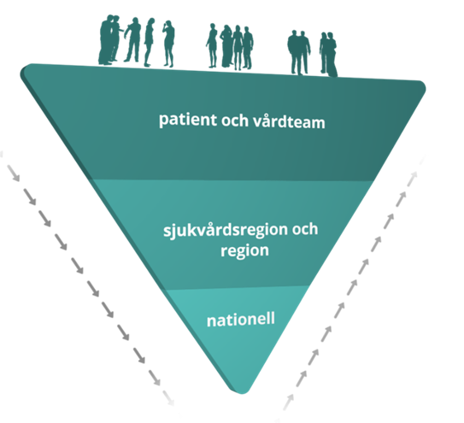
Kunskapsstyrning uppdrag, budskap, behov och resultat
Leni Lagerqvist sjukvårdsregional samordnare

Slide 4
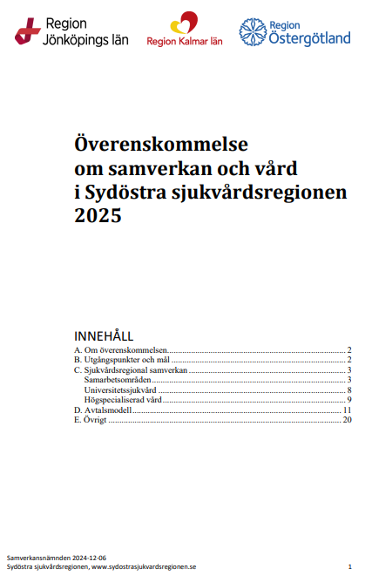
Ett av våra sex samarbetsområden
Ledning och styrning
Patientens egenkraft och samskapande
Kunskapsstyrning
Långsiktig och hållbar arbetsfördelning
Effektiva processer
Attrahera och utveckla kompetenser

Slide 5
Samarbetsområde kunskapsstyrning
ÖK 2025:
Sjukvårdsregionen ansvarar för processledare och nödvändiga stödjande kompetenser som ger förutsättningar för programområdena att utföra det nationella uppdraget.
Under 2025 har vi fortsatt fokus på verksamhetsutveckling, tillämpning av nationella kunskapsstöd.
Arbetet med området lågvärdevård kan stödja oss i fortsatt arbete med prioriteringar i införande och utfasning av metoder, arbetssätt och vårdutbud.

Slide 6
Fördelning Centrumråd - RMPG
Sydöstra sjukvårdsregionen
Historik
Centrumråd
Kvinno-C Barn C
Centrumråd
Kirg- Onk- Ort
Centrumråd
Rek.C – Med C
Centrumråd
Hjärt.C
RMPG
Kvinno-
sjukvård
RMPG
Kirurgi
RMPG
Urologi
RMPG
Hand-
kirurgi
RMPG
Neuro-sjukdomar
RMPG
Hjärtsjuk- vård
RMPG
Barn och ungdom
RMPG
Onkologi
RMPG
Ortopedi
RMPG
Öron
RMPG
Ögon
RMPG Medicinsk Diagnostik
RMPG
Folkhälsa
RMPG
Lungsjuk-vård
RMPG
Hematolog
RMPG
Rehabmed. + smärta
Nätverk
Sömn
Nätverk
Kärlkirurgi
RMPG
Psykiatri
Nätverk
Yrkesmed
Nätverk
Plastik-
kirurgi
Bild från april 2013

Slide 7
Historik
Vårdriktlinjer
Allmännivå
Är allmänt kända
Används i dagliga arbetet
Specialistnivå
2-4/RMPG
Fungerande struktur för
att drifta
Följsamhet
Mäter
Beslutsstöd
Finns i 2-4 processer
Gått hela vägen
Diabetes
Stroke
Bästa möjliga varje gång
Ekonomi koppling
Bild från april 2013

Slide 8
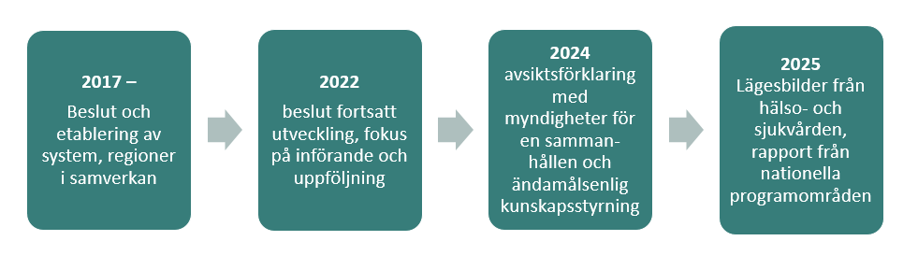
Utveckling av systemet för kunskapsstyrning
Om kunskapsstyrning | Kunskapsstyrning vård

Slide 9
Målet med kunskapsstyrning är
en mer kunskapsbaserad, jämlik och resurseffektiv vård av hög kvalitet.
12 år senare

Slide 10
483 publicerade kunskapsstöd
Januari 2025
Kliniska kunskapsstöd 376
varav
Primärvård 346
Specialiserad vård 22
Båda 8
Vårdförlopp 33
Vårdprogram 19
Vårdriktlinjer 20
Vägledningar 31
1177 för vårdpersonal
Notes:
,

Slide 11
Dialoger runt borden
Beskriv hur kommunikationen mellan ett NPO och RPO sker idag och vid behov ge förslag på hur den kan utvecklas.
Respektive region bär ansvar att lokalt införa olika Kunskapsstöd. Beskriv på vilket sätt ni anser att RPO stödjer det lokala införandet.
Nya ledamöter/uppdragstagare till ett NPO eller NAG sker kontinuerligt. Vilken erfarenhet finns och hur säkrar vi attraktionskraften när nya nomineringar utlyses?

Slide 12
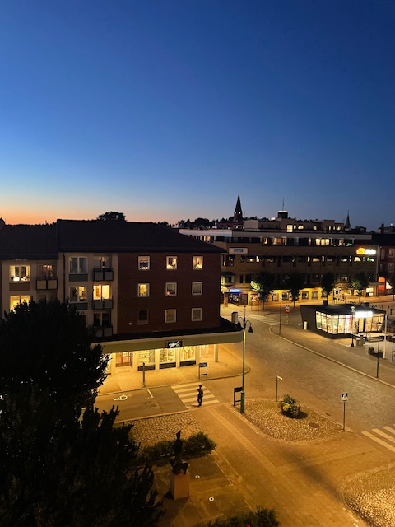
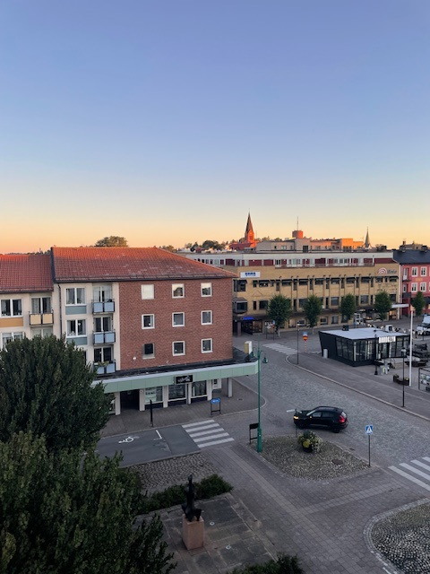
TACK

Slide 13
Kloka kliniska val
Exempel på arbetssätt och resultat
Magnus Trofast, RPO perioperativ vård, intensivvård och transplantation
Anders Kjellgren, RPO infektionssjukdomar
Magnus Kentson, RPO lung- och allergisjukdomar

Slide 14
Kloka kliniska val OP/IVA Ryhov
Provtagning på IVA ex blodgaser, innehåll i provtagningspaket
Luftvägsblock på IVA
Bronkoskopier – engångs/flergångs
Återanvändning av TIVA-set
(Dialys – kontinuerlig på IVA eller intermittent på/via dialysen)

Slide 15
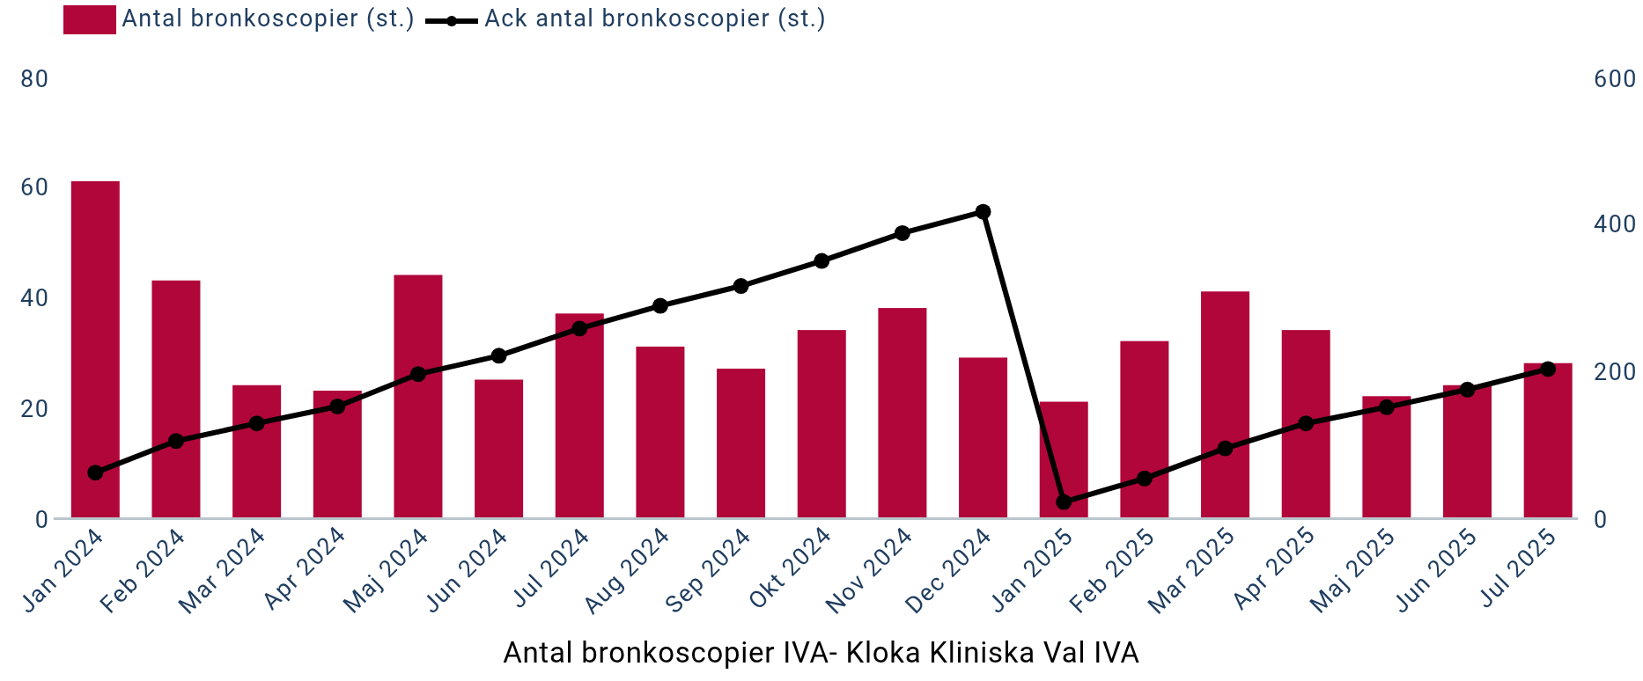
Kloka kliniska val OP/IVA Ryhov

Slide 16
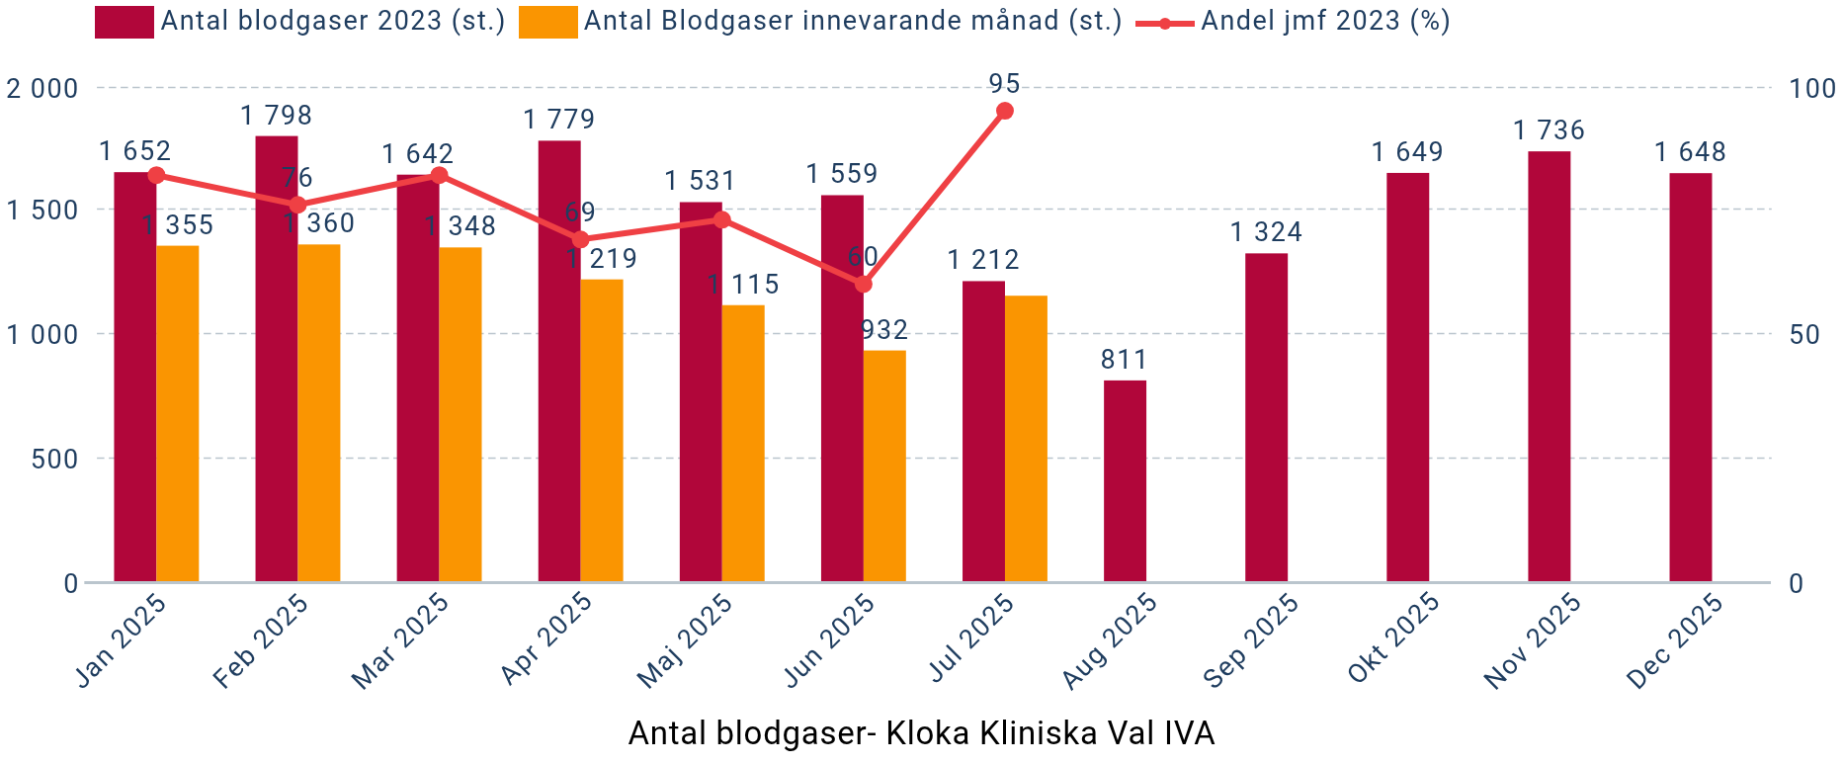
Kloka kliniska val OP/IVA Ryhov

Slide 17
Kloka kliniska val - infektionssjukdomar
Region Jönköpings län
Tittar kvartalsvis på antal beställningar – ser generella minskningar, tex 15 % mindre klinfys-undersökningar (främst UL hjärta)
Justerade BOS-paket
Region Östergötland
Månadsvisa avstämningar avseende beställningar för lab, rtg, klinfys/neurofys. Når besparing på ca 2,8 Mkr 2024 jämfört med 2023.
Avstår undersökningar i högre omfattning, tex patienten inte vill.
Region Kalmar län
Uppstart av diskussioner på sjukhus och i regionen.

Slide 18
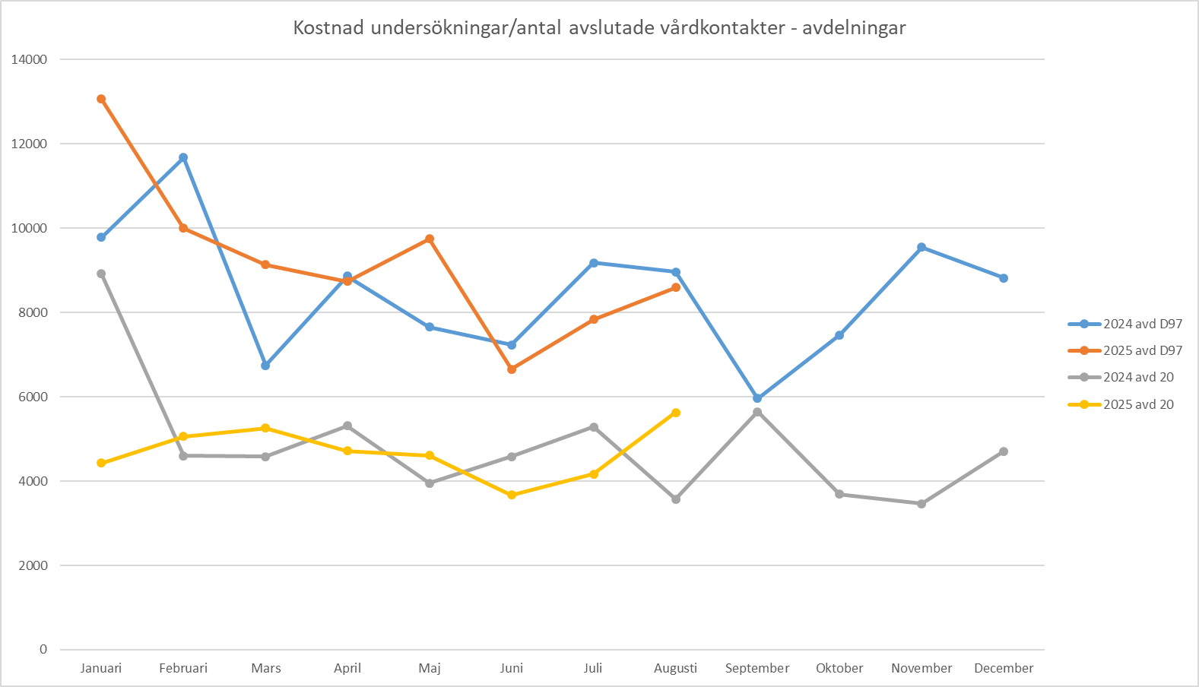
Kloka kliniska val - infektionssjukdomar

Slide 19
Kloka kliniska val lung- och allergisjukdomar
Pågående arbete sedan 2023
Mål att identifiera icke göra samt ”lågvärdesåtgärder/vård respektive onödiga insatser” men kan också vara rätt behandling/åtgärd till rätt patient i rätt tid.

Slide 20
Kloka kliniska val lungmedicin-allergi saker på gång
Kloka kliniska val (KKV) radiologi samverkan med lungmedicin
Inom medicinklinikerna/lungklinikerna
-Utbildningsdag 7 nov 2024 med fokus KKV lung- allergi
-Arbetsgrupp KKV RPO lungmedicin- allergi

Slide 21
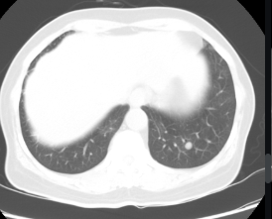
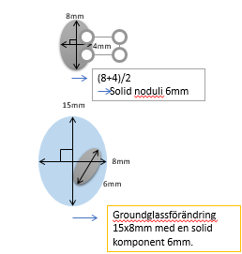
Kloka kliniska val (KKV) radiologi samverkan med lungmedicin - mål att identifiera icke göra samt ”lågvärdesåtgärder/vård respektive onödiga insatser” exempel
Mät på tunna kontinuerliga snitt, max 1,5 mm.
Mät på undersökning med max inspiration
Mät på högupplösande lungalgoritm + lungfönster, t ex -500/1500
Mät hela nodulus inklusive ground glass men ej spikulae
Mät i samma axialplan största längsaxeldiameter + största kortaxeldiameter VINKELRÄT mot längsaxeln, mått i HELA mm, storleken utgöres av MEDELVÄRDET i hela mm
Mät och ange även största längsdiameter för solid del i för övrigt semi-solid noduli
Mät ej noduli 3 mm eller mindre
Mät ej alla noduli om multipla, välj ut 1 eller 2, ange lokalisation och spara mätningarna.
Om större än 1 cm, ange längs- och kortaxelmåtten
Minst 2 mm storleksförändring är signifikant
Ange ev förändringar i form och utseende, t ex täthet
Kloka kliniska val (KKV) radiologi samverkan med lungmedicin
H. Stålbrant
Noduli KKV
Uppdaterat nationellt vårdprogram lungcancer (juni 2025) NVPLC kap 6 Smånodulära förändringar, ffa 6- 8 mm (Fleischer guidelines, nationellt vårdprogram regionala anpassningar ex Östergötland PM 2024)
”Innan du överväger DT-remiss för kontroll: Tänk efter och diskutera med patienten. Avstå kontroll om du som kliniker bedömer att det inte gör någon nytta för patienten att utredas vidare och/eller om patienten inte önskar kontroll. Avstå kontroll om patienten på grund av övrig sjuklighet och/eller ålder inte bedöms klara av att genomgå vidare utredning eller behandling av eventuell cancer.”
”Intervall (6- 12 månader) Företrädesvis i senare del av föreslaget kontrollintervall i tabellen.”

Slide 22
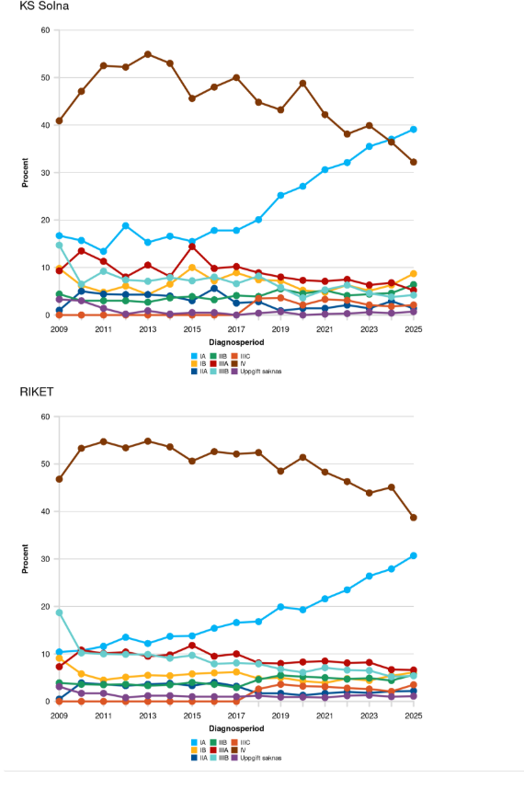

Kloka kliniska val (KKV) radiologi samverkan med lungmedicin - mål att identifiera icke göra samt ”lågvärdesåtgärder/vård respektive onödiga insatser” exempel
Lungcancer
Radiologi vid misstanke om lungcancer enligt SVF
(förordnar mer CT thorax än rtg pulm, reviderad NVPLC juni 2025)
Utredning: PET-CT till rätt patient i rätt tid
Monitorering under aktiv cancerbehandling (lungröntgen i princip borttagen till förmån för CT)
Uppföljning cancer (kurativ vs palliativ behandling) (lungröntgen i princip borttagen till förmån för CT)
Drygt 80 % av all radiologi är nu CT vid frågeställning lungcancer, expansivitet, SVF (region JKPG)

Slide 23
Kloka kliniska val (KKV) radiologi samverkan med lungmedicin - mål att identifiera icke göra samt ”lågvärdesåtgärder/vård respektive onödiga insatser” ex
KOL
Rtg vid KOL exacerbation - Alltid? Individuellt? Selektiv screening??
Basal KOL diagnostik ”Lungröntgen eller lågdos datortomografi (DT) thorax (om inte nyligen utförd)” enligt vårdförlopp KOL
Lungfibros
Under aktiv behandling sannolikt mer adekvat med fysiologisk monitorering (spirometri med diffusionskapacitet) än med radiologisk monitorering
Kloka kliniska val (KKV) radiologi samverkan med lungmedicin

Slide 24
KKV lungmedicin/allergi Inom medicinklinikerna/lungklinikerna exempel/axplock .
KOL
Spirometri inte alltid vid monitorering, ej nödvändigt vid känd låg lungfunktion etc , symtomskalor bättre
Spirometri alltid i diagnostik, differentialdiagnostik
Behandling med LABA LAMA och ICS som huvudregel vid utskrivning KOL exacerabation
Projekt inom uppföljning av KOL exacerabationer
Astma
Biologiska läkemedel på rätt indikation till rätt patient (gemensamt SÖ PM)
Allergi
Utredning av läkemedelsöverkänslighet.
Enkät: Vill man utredas? Nödvändigt?
Lungfibros
Regional MDK reuma-lungrond - rätt behandling till rätt patient
Mer fysiologisk uppföljning än radiologisk
Behandling tidigt viktigt
Delar patientinformation, provtagningsmallar inom SÖ.
Strukturerad ILD mottagning
Lungcancer/SVF utredningar.
Komplettering med CFS(Clinical frailty scale) utöver ECOG/ WHO.
Strukturerad uppföljning av patienter med lungcancer
Lungcancerscreening

Slide 25
Regiondag i lung-allergi med fokus på Akut och kronisk lungsjukdom med kloka kliniska val 7 nov 2024 Nässjö 98 deltagare
09:00 Kaffe
09:30 RPO lungmedicin Välkomna och presentation av dagen
09:40 Kloka kliniska val inom lungmedicin och radiologi Henriette Ståhlbrandt, överläkare, biträdande verksamhetschef på röntgenkliniken i Region Jönköpings län
10:30 Bensträckare
10:40 Lungfibros Presentation av Vårdförlopp lungfibros Marietta Kokkala, överläkare US Linköping med fibrosteam
11:30 Astma allergi. När är det läge för biologiska läkemedel? Fallpresentationer med mentometer. Patrik Nordenfelt överläkare, Länssjukhuset Ryhov och Karolina Forssén överläkare, Länssjukhuset Kalmar
12:15 Lunch
13:00 Syrgas Vad är optimal syrgasduration? Presentation av REDOX studien. Ska vi ge syrgas under träning? Kort från AMBOX studien LTOT hos rökare - vad står vi idag?
Josefin Sundh överläkare, docent Lungkliniken Örebro
14:00 Forskning lungmedicin – allergi sydöstra
Preoperativ rehabilitering. Ann Engkvist fysioterapeut Länssjukhuset Ryhov
Imagine Care. Petra Jakobsson sjuksköterska, doktorand US Linköping
KOL/ILD forskning. Hur gör man en FOU plan? David Olander ST läkare, doktorand US Linköping
Presentation av ST förbättringsprojekt. Handledning av St läkare på lungmottagning Johanna Lorin ST läkare, Länssjukhuset Ryhov
14:55 Presentation av sista timmen på dagen… se nedan
15:00 Fika
15:30 Samarbetsfrågor/kort workshop med fokus på 5-6 intresseområden
16.00 Avslutning och hemresa

Slide 26
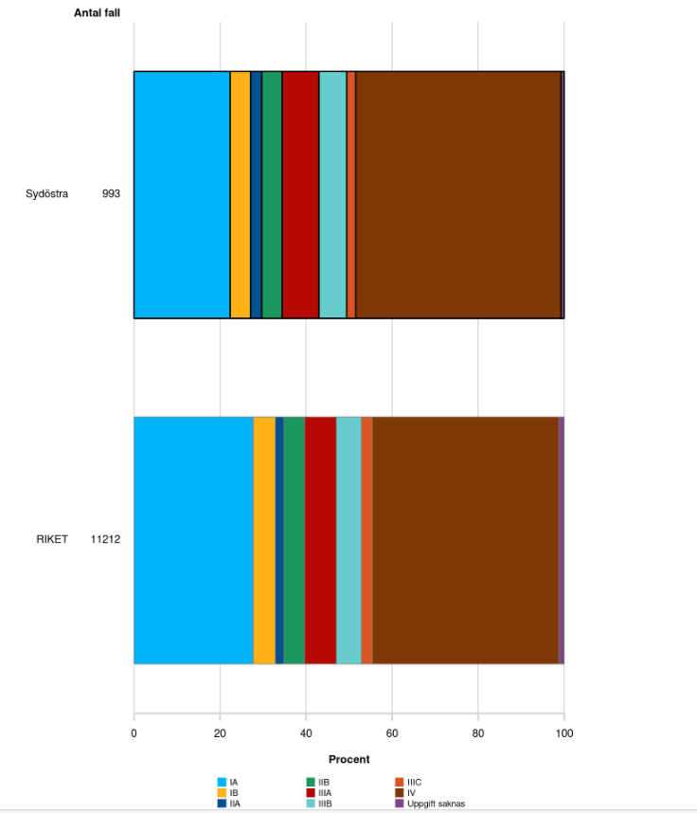
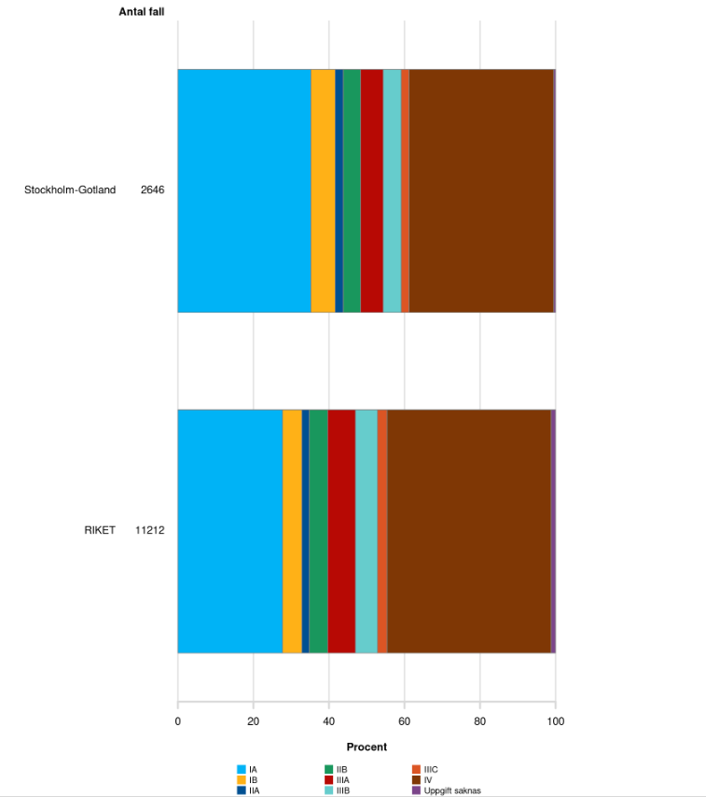
Sydöstra
Stockholm
Tidig diagnostik – lungcancerscreening
Skifte från palliativ till botbar sjukdom
Bra exempel på klokt kliniskt val
Riket

Slide 27
Hur kan AI bli ett verkligt stöd i sjukvårdens vardag – inte bara en framtidsvision?
Pierre Cherfan, Region Jönköpings län
Presentation: https://prezi.com/view/WlUrwf7wVWcDOSi8VShE/?referral_token=u-cVftlnB3FN

Slide 28
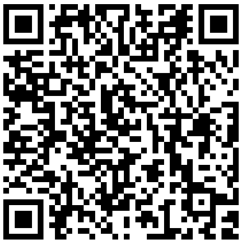
Avslutning och utvärdering
Vi vill gärna ta del av dina tankar om dagen!
Din feedback är värdefull och hjälper oss att förbättra framtida möten.

